Slide 1
Классификация норм права
Кудяшев Ярослав ИВТб 2301-01-00

Slide 2
Понятие нормы права
Норма права – это общеобязательное веление, выраженное в виде властного предписания, регулирующее общественные отношения и обладающее специфическими признаками, выделяющими их из иных социальных норм. Норма права представляет собой особую разновидность социальных норм. Как и другие социальные нормы, например, моральные, этические и т.п., правовые нормы регулируют общественные отношения, упорядочивают их и предлагают вариант общественно полезного поведения, который поддерживается мерами социального принуждения.

Slide 3
Признаки норм права
К признакам правовых норм относятся:
Нормативность
Системность
Общеобязательность
Формальная определенность
Представительно-обязывающий характер

Slide 4
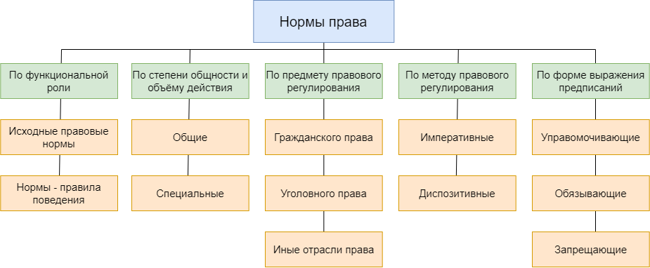
Классификация норм права

Slide 5
Правовые нормы по функциональной роли
По функциональной роли в механизме правового регулирования выделяют исходные правовые нормы и нормы – правила поведения. Отличительным признаком исходных норм является их общий характер, высокая степень абстрагирования. Они разделяются на нормы-начала, нормы-принципы, определительно-установочные нормы, нормы-дефиниции.

Slide 6
Нормы права по степени общности и объёму действия
По степени общности и объему (сфере) действия нормы права делятся на общие и специальные. Общие нормы – это предписания, которые присущи общей части любой отрасли права и распространяются на все или большую часть институтов соответствующей отрасли права. Специальные нормы – это предписания, которые относятся к отдельным институтам той или иной отрасли права и регулируют какой-либо определенный вид родовых общественных отношений с учетом присущих им особенностей, специфики, конкретных условий и т.п.

Slide 7
Нормы права по предмету правового регулирования
По предмету правового регулирования (по отраслевой принадлежности) выделяют нормы гражданского, уголовного, трудового и иных отраслей права. В свою очередь отраслевые нормы подразделяются на материальные и процессуальные, и различие между ними в том, что первые отвечают на вопрос «что», а вторые – «как».

Slide 8
Нормы права по методу правового регулирования
По методу правового регулирования выделяют императивные и диспозитивные нормы. Императивные нормы – категорические, строго обязательные, не допускающие отступлений и иной трактовки предписания. Диспозитивные нормы предписывают вариант поведения, но при этом предоставляют субъектам возможность в пределах законных средств урегулировать отношения по своему усмотрению.

Slide 9
Правовые нормы по форме выражения предписания
По форме выражения предписания выделяют управомочивающие, обязывающие и запрещающие нормы. Управомочивающие (дозволяющие) нормы предоставляют субъектам право на совершение предусмотренных в них положительных действий. Обязывающие нормы закрепляют обязанность совершения определенных положительных действий. Запрещающие нормы требуют воздержаться от названного в них варианта поведения, которое законом признается правонарушением.

Slide 10
Спасибо за внимание

